Slide 1
Coffee Machine SMV 2
서영주

Slide 2
추가사항
동전, 커피, 컵 잔고 체크
잔량 체크를 통해 있음, 없음 여부 표시
시간 조건 추가(refund 누르고 돈이 나올 때까지 일정 시간이 경과 됨)
Idle(버튼에 불이 들어오고 일정 시간 동안 누르지 않았을 시 돈 반환)

Slide 3
추가 변수 설정
Output
Cup_Remain : 0..10
Coffee_0_Remain, Coffee_1_Remain, Coffee_2_Remain, Coffee_3_Remain : 0..5
Cup_Available, Coffee_0_Available, Coffee_1_Available, Coffee_2_Available, Coffee_3_Available : boolean

Slide 4
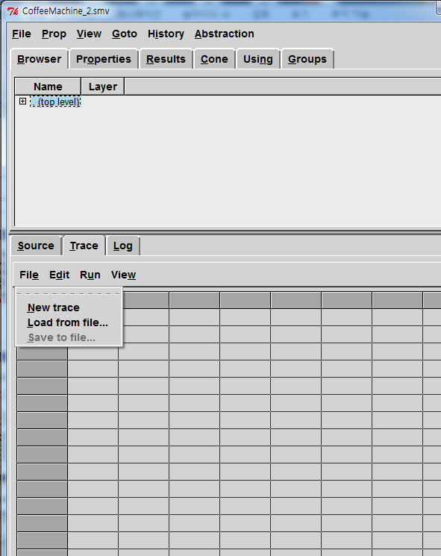
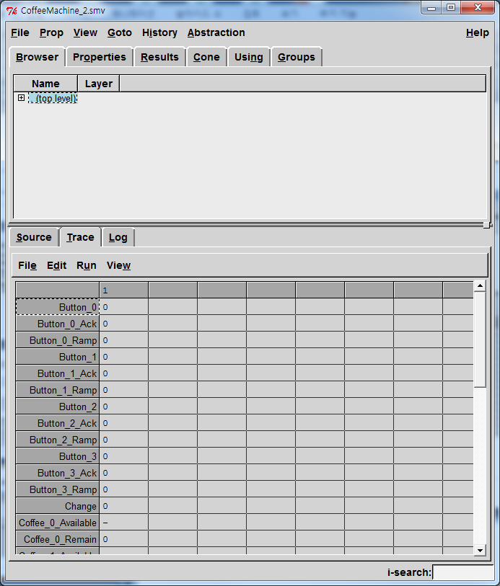
SMV사용 참고사항(원하는 상태 값 확인해보기)

Slide 5
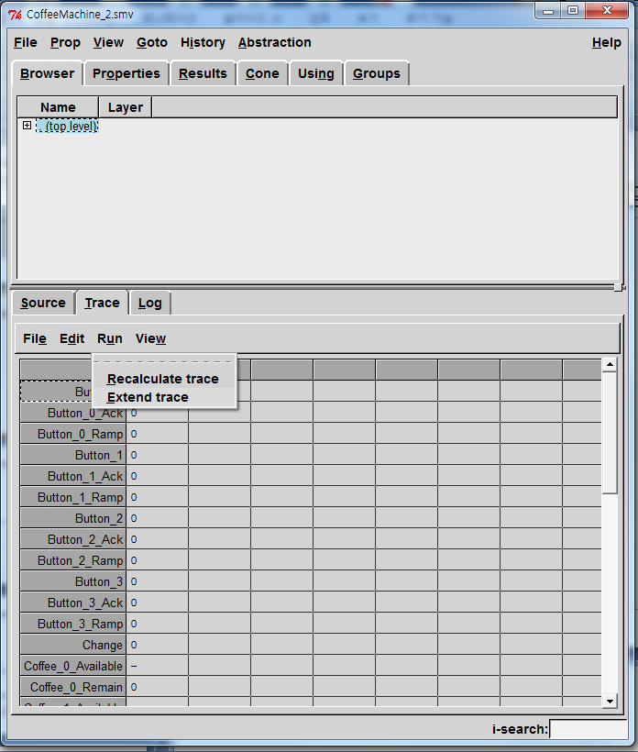
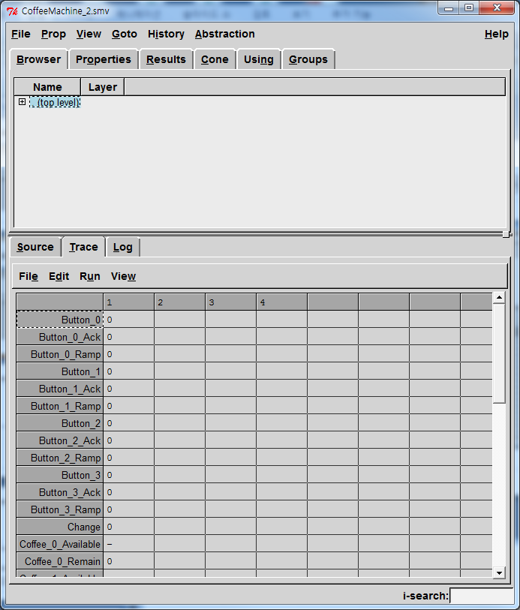
SMV사용 참고사항(원하는 상태 값 확인해보기)

Slide 6
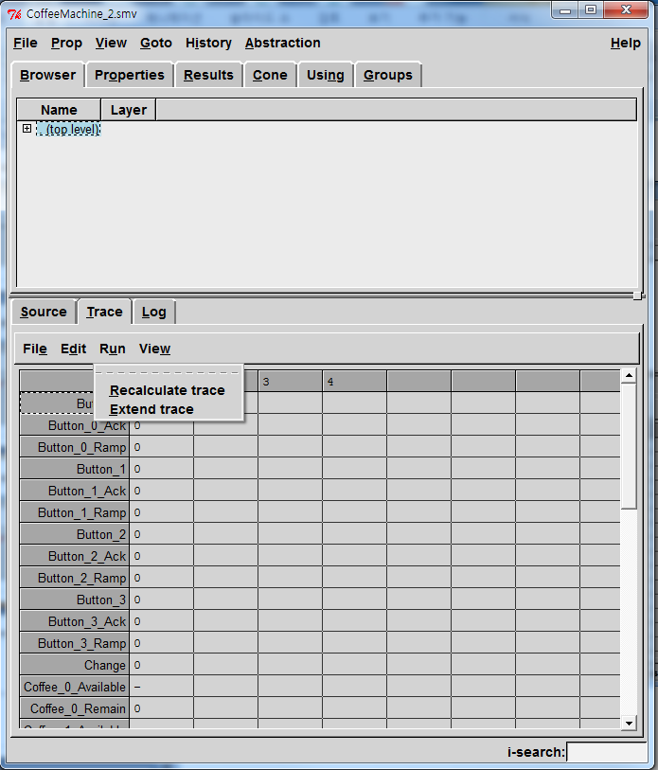
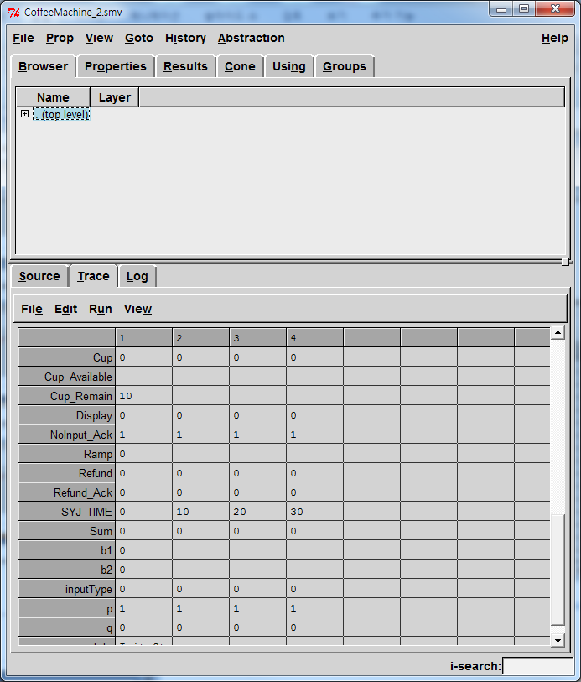
SMV사용 참고사항(원하는 상태 값 확인해보기)

Slide 7
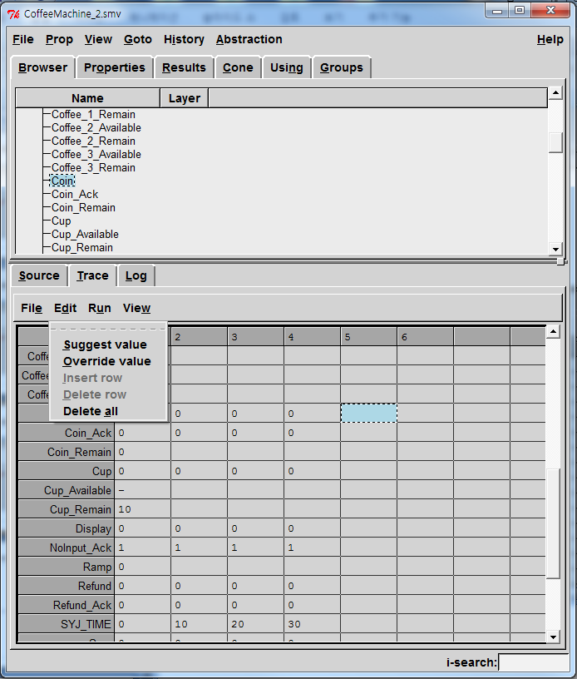
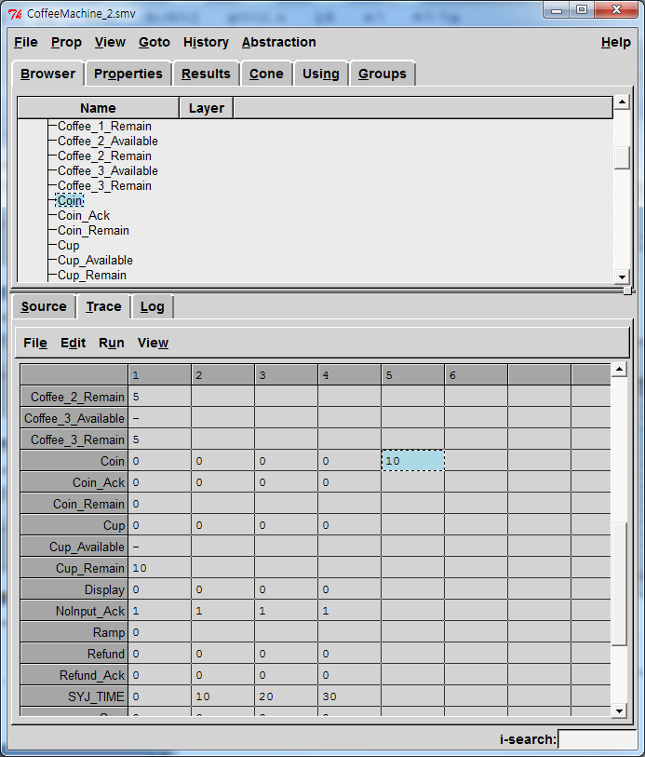
SMV사용 참고사항(원하는 상태 값 확인해보기)

Slide 8
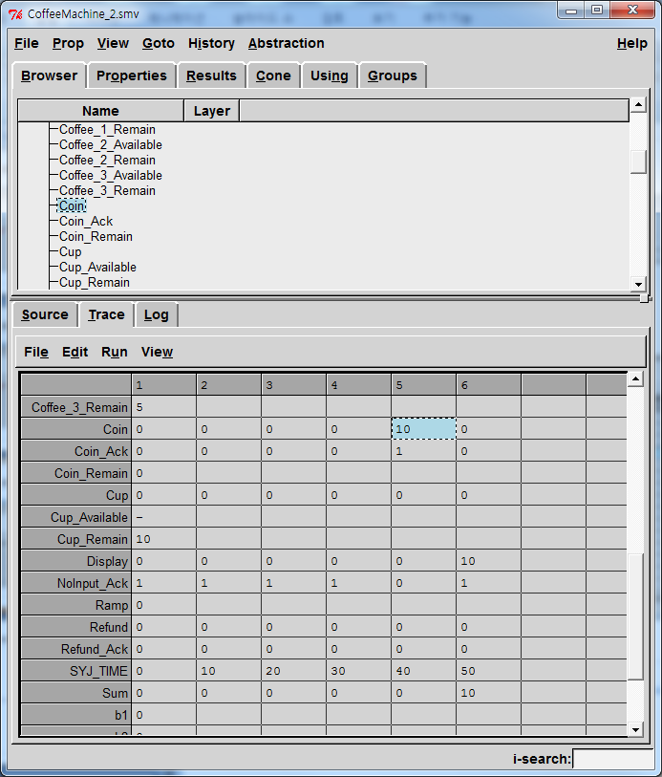
SMV사용 참고사항(원하는 상태 값 확인해보기)

Slide 9
기존의 문제점
Coin의 입력 가능 값을
#define CoinValue {1, 5, 10}로 선언해두었기 때문에 Coin이 들어오지 않는 경우가 존재하지 않았음.
이로 인해 Ack간의 우선순위에 따라
Coin > Button_N > Refund의 순으로 Ack가 발생했으며 항상 Ack는 Coin_Ack만 발생했음.
따라서 SPEC EF (Coin = 0); 와 같은 구문이 성공하지 못했음.

Slide 10
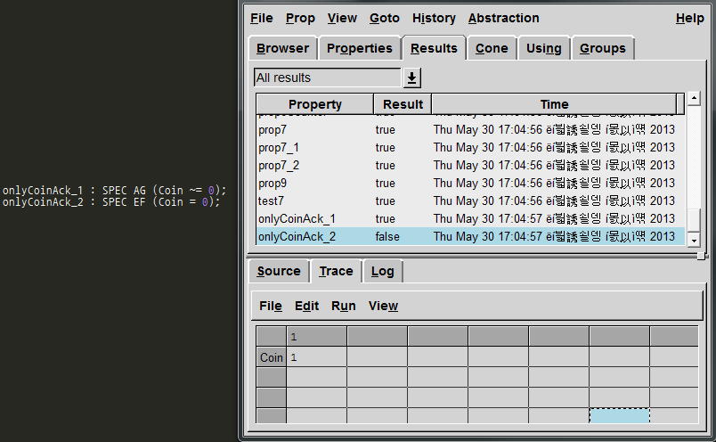
기존의 문제점

Slide 11
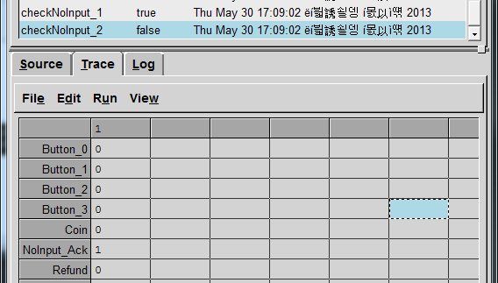
수정사항
Coin의 입력 가능 값을
#define CoinValue {0, 1, 5, 10} 으로 변경. 및 NoInput_Ack를 만들었음. 이를 통해서 입력값이 없는 경우에도 시간이 지나감을 표현 가능해짐.
기존에 temporal logic에 문제가 있었던 것이 많이 처리됨.

Slide 12
Automata
Coin
Refund
NoInput
Coin
Coin_Max
start
No
Coffee_N
Button_N
Button_N
Coin_Not_
Max
Coin
Ramp &
Cup
Set
Button_N
Coin
Button_N
Refund
init
input
Refund
NoInput > 2
Sum
Zero
Coffee_N
No
Input
NoInput
Coin
Refund
NoInput
Coin
Button_N
Refund
Time은 input이 들어올 때마다 + 10
내부변수
Sum,
Coin_Ack, Button_0_Ack, Button_1_Ack, Button_2_Ack, Button_3_Ack, Refund_Ack, NoInput_Ack

Slide 13
Property (1차)
prop0 : SPEC AG ~(CoinAck & Button_0_Ack & Button_1_Ack & Button_2_Ack & Button_3_Ack & Refund_Ack);
prop1 : SPEC AG (((Coin > 0) | Button_0 | Button_1 | Button_2 | Button_3 | Refund) -> ~(CoinAck & Button_0_Ack & Button_1_Ack & Button_2_Ack & Button_3_Ack & Refund_Ack));
prop2 : SPEC AG (CoinAck = 1) -> AX (Sum > 0);
prop3 : SPEC AG ((Refund_Ack = 1) -> AX (Sum = 0));
prop4 : SPEC AG ((Button_0_Ack = 1 | Button_1_Ack = 1 | Button_2_Ack = 1 | Button_3_Ack = 1) -> AX Cup);
prop5 : SPEC AG (Button_0_Ack = 1) -> AX Sum <= Sum;
prop6 : SPEC AG ((Cup = 1) -> AX (~Cup));
prop7 : SPEC AG ((Coin > 0) & (Refund = 1)) -> AX (Sum > 0);
prop8 : SPEC AG ~(Sum > 100);
prop9 : SPEC (Refund_Ack = 1) -> EF ((Change > Sum) | (Change < Sum));

Slide 14
Property 변경
prop0 : SPEC AG ~(CoinAck & Button_0_Ack & Button_1_Ack & Button_2_Ack & Button_3_Ack & Refund_Ack);
prop0 : SPEC AG ~(Coin_Ack & Button_0_Ack & Button_1_Ack & Button_2_Ack & Button_3_Ack & Refund_Ack & NoInput_Ack);
prop4 : SPEC AG ((Button_0_Ack = 1 | Button_1_Ack = 1 | Button_2_Ack = 1 | Button_3_Ack = 1) -> AX Cup);
prop4 : SPEC AG (((Cup_Remain > 0 & Coffee_0_Remain > 0 & Coffee_1_Remain > 0 & Coffee_2_Remain > 0 & Coffee_3_Remain > 0) & Sum > 10 & NoInput_Ack = 0 & (Button_0_Ack = 1 | Button_1_Ack = 1 | Button_2_Ack = 1 | Button_3_Ack = 1)) -> AX Cup);
prop6 : SPEC AG ((Cup = 1) -> AX (~Cup));
Notes:
Prop6은 삭제됨.
/* v2 수정
원래 저 구문이 안되는게 맞는 것임.
버튼의 입력 없이 한 타임이 지나야 컵이 빠지는데
컵이 있는 상태에서 또 컵이 들어올 수도 있기 때문.
prop6 : SPEC AG ((Cup = 1) -> AX (Cup = 0));
*/

Slide 15
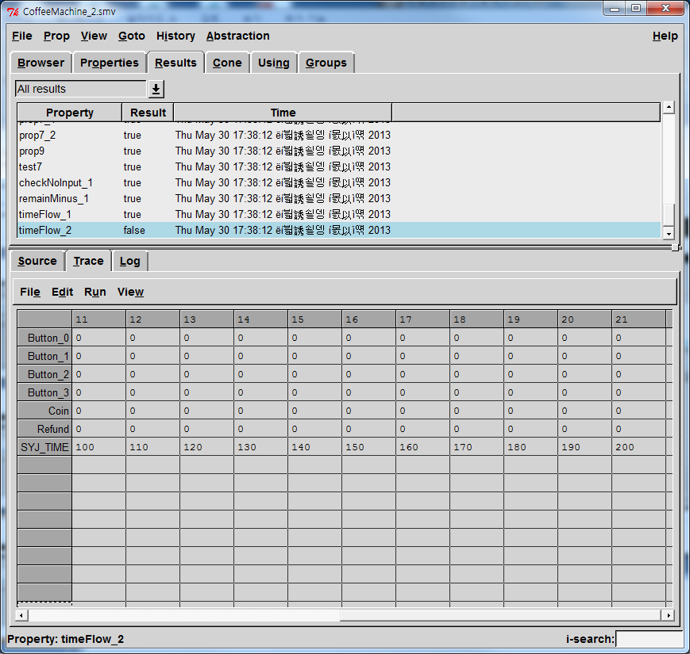
실행결과
Notes:
입력이 없을 경우에도 항상 시간이 간다는 것을 보이기 위함.

Slide 16
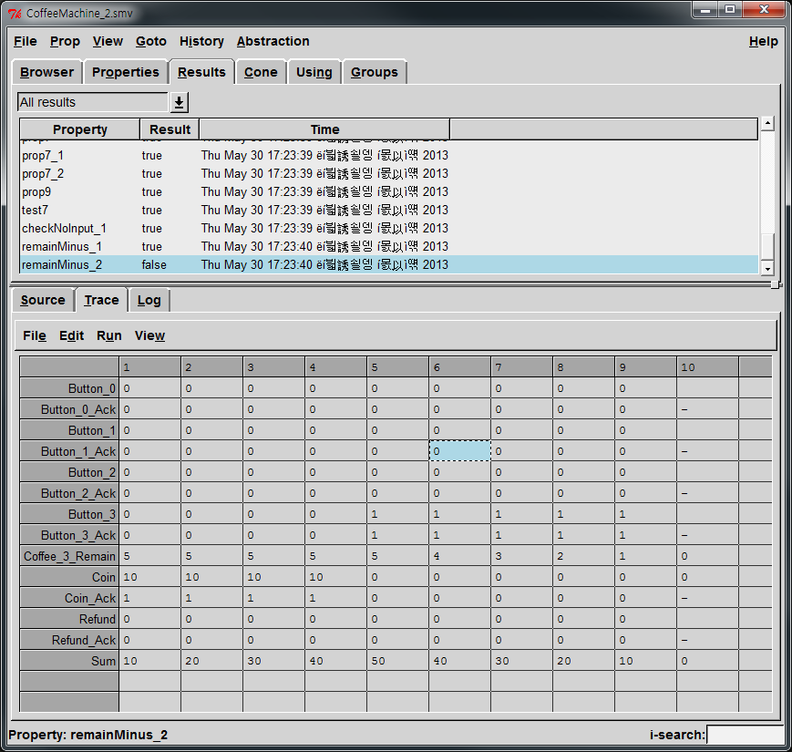
실행결과
Notes:
커피 재고량은 0이 될 수 있음.

Slide 17

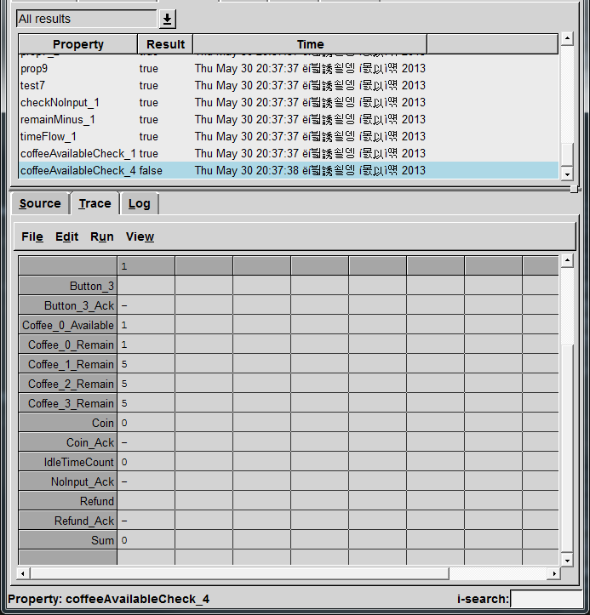
실행결과
Notes:
커피 잔량과 Available간의 연관관계

Slide 18
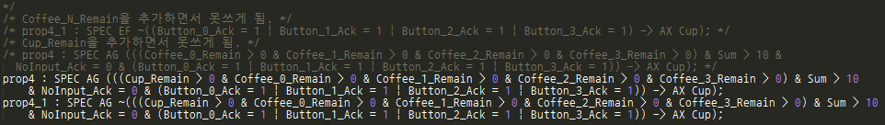
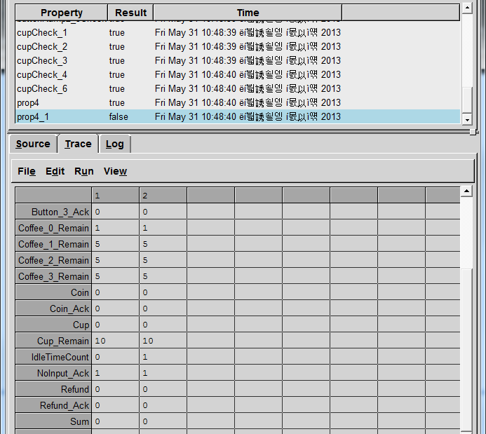
실행결과
Notes:
Cup이 나오려면 컵이 있어야 하고 뭐라도 커피가 남아있어야 하고
투입한 돈의 합이 해당 커피보다 큰 상태에서 NoInput이 아니고
아무 버튼이나 입력이 들어오면 됨.

Slide 19
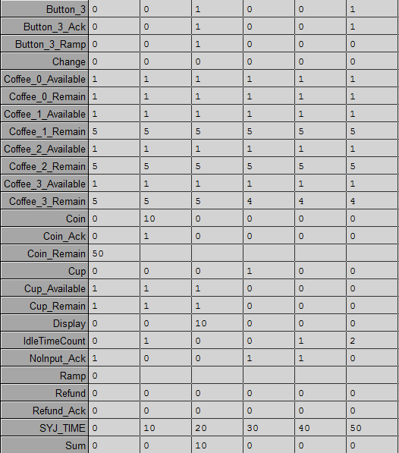
실행결과
Notes:
이건 temporal logic으로 써서 잡아낸 것이 아니라 직접 해서 띄운것.
왜 잡지 못했는지는 temporal logic에 문제가 있는건가 잘 모르겠음.
한 TIME이 지날 경우 Cup은 비워지게(0) 되는데 왜 AX가 true가 나오는지 잘 모르겠음.

Slide 20

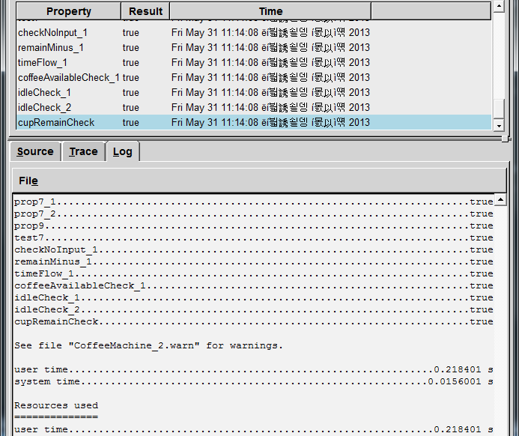
실행결과
Notes:
이건 우연히 찾은 것
Cup_Remain이 없으면 Coffee가 소모될 수 없다는 의미로 볼 수 있을 것 같음.

Slide 21

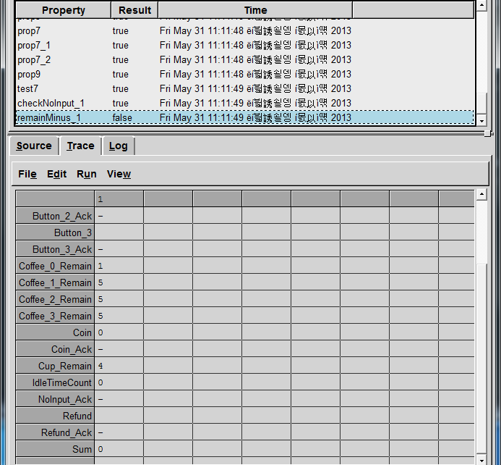
실행결과
Notes:
이건 우연히 찾은 것
Cup_Remain이 없으면 Coffee가 소모될 수 없다는 의미로 볼 수 있을 것 같음.

Slide 22

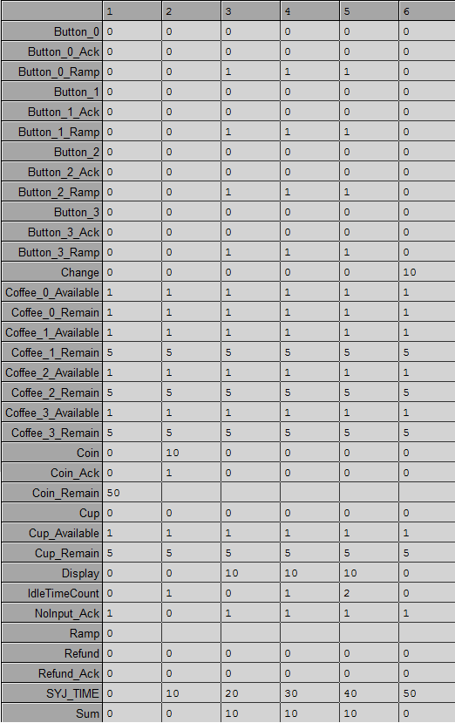
실행결과
Notes:
Idle 상태와 동전의 반환에 대해서
사실 idleCheck_5 처럼 IdleTimeCount가 2가 되고 나서 바로 그 다음의 Sum이 0이 된다고
작성하고 싶은데 그냥 X만 쓸 수가 없으므로 그렇게 하기가 어려움.
일단 2~5는 다 false가 발생하는 경우임.
그래서 직접 돌아가는 모습을 찍었음

